Slide 1
Bacharelado em Sistemas de Informação 8º período - 2012
CENTRO UNIVERSITÁRIO
DO SUL DE MINAS
Projeto Interdisciplinar de Curso
SISTEMA DE GESTÃO DE PRODUÇÃO
MERIDIONAL LANCHES LTDA
GRUPO: UNIS-BH
Cleiton Ferreira Prates – Betim
Edmar José Ferreira – Varginha
Lívio gibosky costa – Betim
Odilon aparecido de castro – Varginha
Wenderson José do Carmo – Betim

Slide 2
BACHARELADO EM SISTEMAS DE INFORMAÇÃO - Projeto Interdisciplinar de Curso / 8º Período - 2012
OBJETIVOS
Introdução
Apresentar o problema
Apresentar a proposta de solução do problema
Descrever a Metodologia utilizada
Apresentar a Conclusão

Slide 3
BACHARELADO EM SISTEMAS DE INFORMAÇÃO - Projeto Interdisciplinar de Curso / 8º Período - 2012
INTRODUÇÃO
No semestre passado, apresentamos uma proposta para criar um sistema móvel para analise de possíveis investimentos em empresas.
A motivação do estudo das disciplinas de administração Financeira e contabilidade gerencial.
Neste semestre estamos desenvolvendo um projeto de gestão de produção para um empresário do ramo de lanchonetes que solicitou uma proposta para controle da produção de custos dos salgados e controle do contas a receber e contas apagar.

Slide 4
BACHARELADO EM SISTEMAS DE INFORMAÇÃO - Projeto Interdisciplinar de Curso / 8º Período - 2012
O problema
A empresa Meridional Lanches Ltda, esta em fase de espanção dos negócios com a abertura de uma fábrica, para produzir os salgados que irão atender as suas lanchonetes da rede e também para outros clientes, com isto necessita de um software para a gestão do negócio, hoje a empresa não tem nenhum tipo de controle de produção,gastos, custos e rentabilidade.

Slide 5
BACHARELADO EM SISTEMAS DE INFORMAÇÃO - Projeto Interdisciplinar de Curso / 8º Período - 2012
Solução do problema
O objetivo do projeto é o desenvolvimento de um software para o gerenciamento de custos, estoque, rentabilidade, margem, ponto de equilibrio da produção de salgados, incluindo implantação e acompanhamento de processos operacionais para a empresa solicitante.

Slide 6
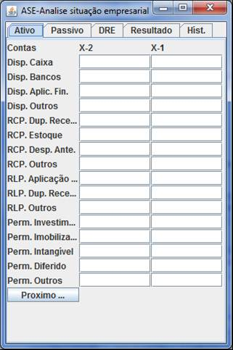
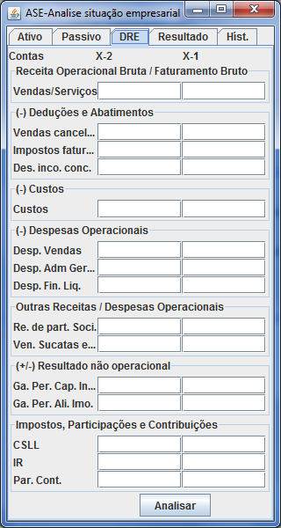
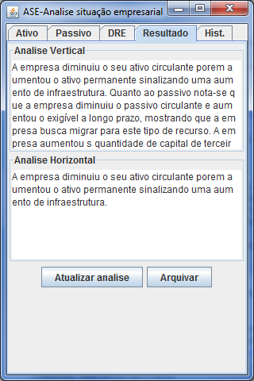
BACHARELADO EM SISTEMAS DE INFORMAÇÃO - Projeto Interdisciplinar de Curso / 8º Período - 2012
Apresentação do software - ase
A primeira versão do ASE foi desenvolvida em plataforma Java.

Slide 7
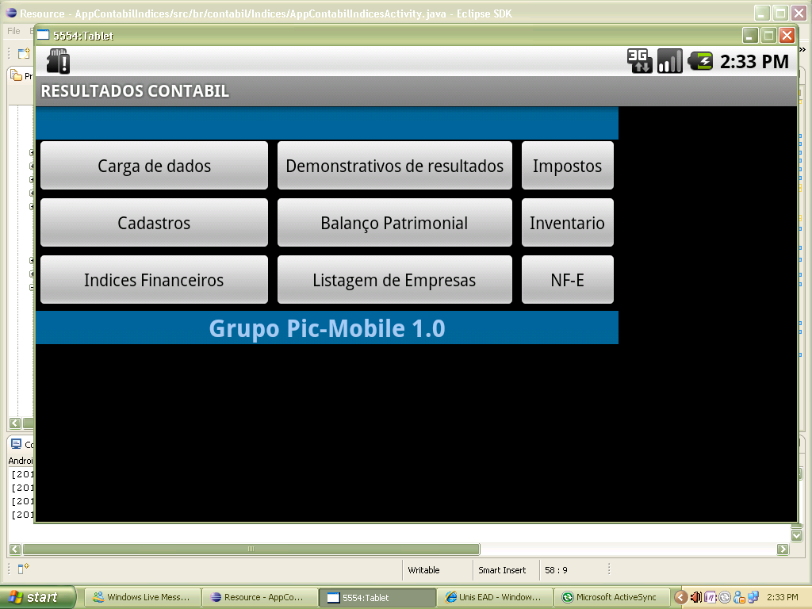
BACHARELADO EM SISTEMAS DE INFORMAÇÃO - Projeto Interdisciplinar de Curso / 8º Período - 2012
Apresentação do software – ase 2.01
A versão atual, ASE 2.01, foi desenvolvida para o Sistema Operacional Android, possibilitando seu uso em aparelhos celulares e tablets.

Slide 8
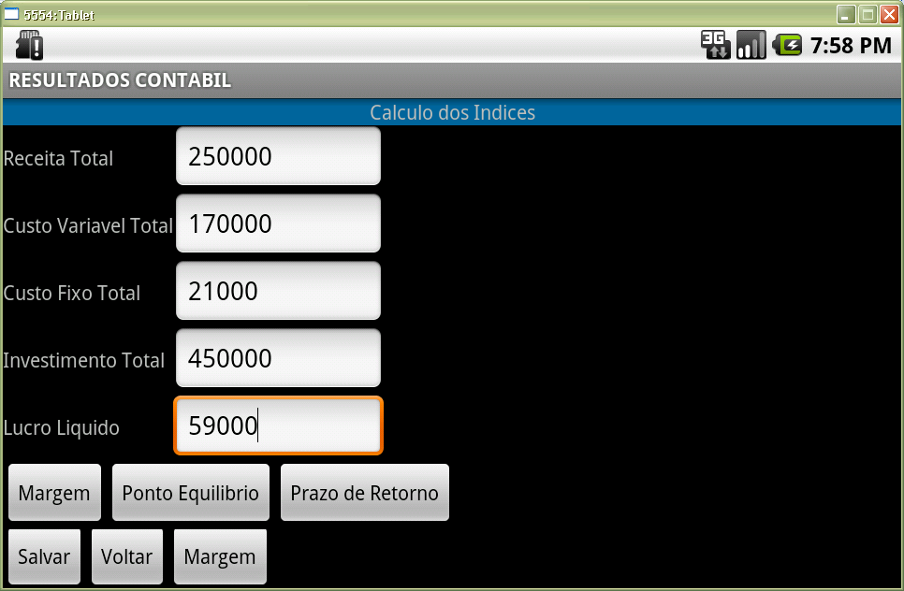
BACHARELADO EM SISTEMAS DE INFORMAÇÃO - Projeto Interdisciplinar de Curso / 8º Período - 2012
Apresentação do software – ase 2.01
A versão atual, ASE 2.01, foi desenvolvida para o Sistema Operacional Android, possibilitando seu uso em aparelhos celulares e tablets.

Slide 9
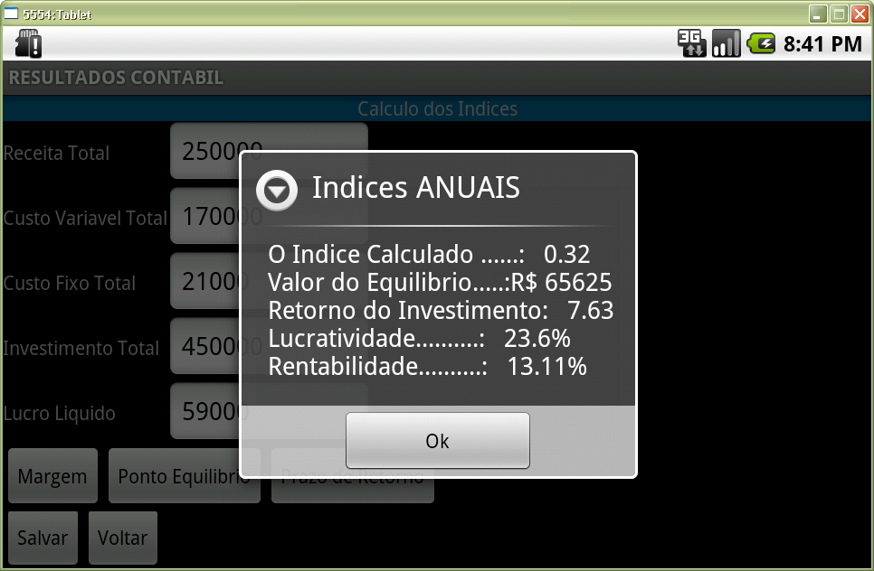
BACHARELADO EM SISTEMAS DE INFORMAÇÃO - Projeto Interdisciplinar de Curso / 8º Período - 2012
Apresentação do software – ase 2.01
A versão atual, ASE 2.01, foi desenvolvida para o Sistema Operacional Android, possibilitando seu uso em aparelhos celulares e tablets.

Slide 10
BACHARELADO EM SISTEMAS DE INFORMAÇÃO - Projeto Interdisciplinar de Curso / 8º Período - 2012
Apresentação do software – ase 2.2
A versão atual, ASE 2.2, foi desenvolvida na plataforma de desenvolvimento para aplicativos para internet, usando a IDE COBELOBSTER, com a linguagem de programação PHP e banco de dados Mysql.
A escolha desta nova versão para o desenvolvimento do software foi a aplicabilidade dos conhecimentos adquiridos nas materias de Banco de dados ,Desenvolvimento de aplicativo para a internet.

Slide 11
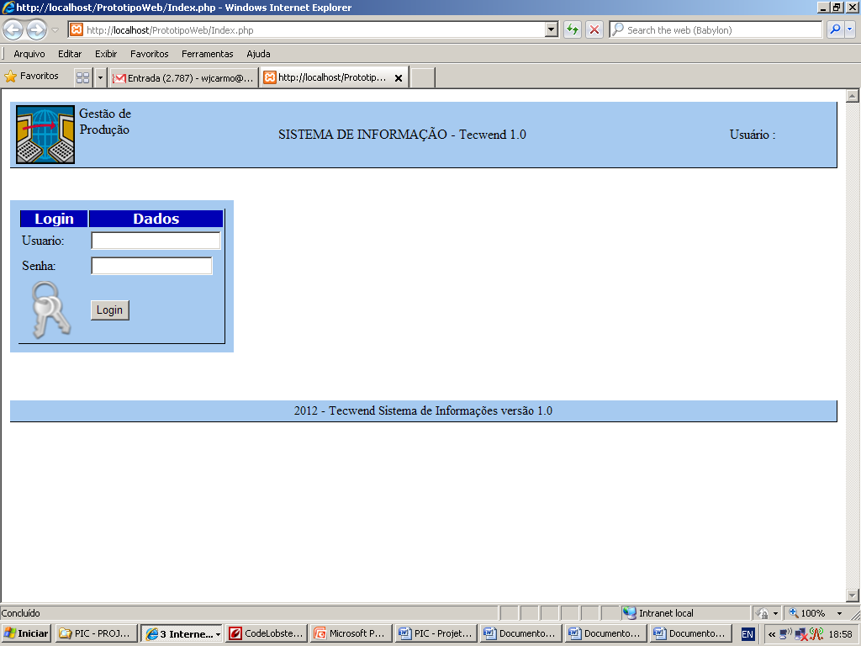
BACHARELADO EM SISTEMAS DE INFORMAÇÃO - Projeto Interdisciplinar de Curso / 8º Período - 2012
Apresentação do software – ase 2.2
Tela de Login do Sistema, usando os conhecimentos adquiridos na disciplina de Segurança da Informação, permitindo acesso somente para usuarios devidamente cadastrados e autenticação das senhas, usando os recursos de session, para guardar o usuario e senha, equanto o usuario navega no sistema.

Slide 12
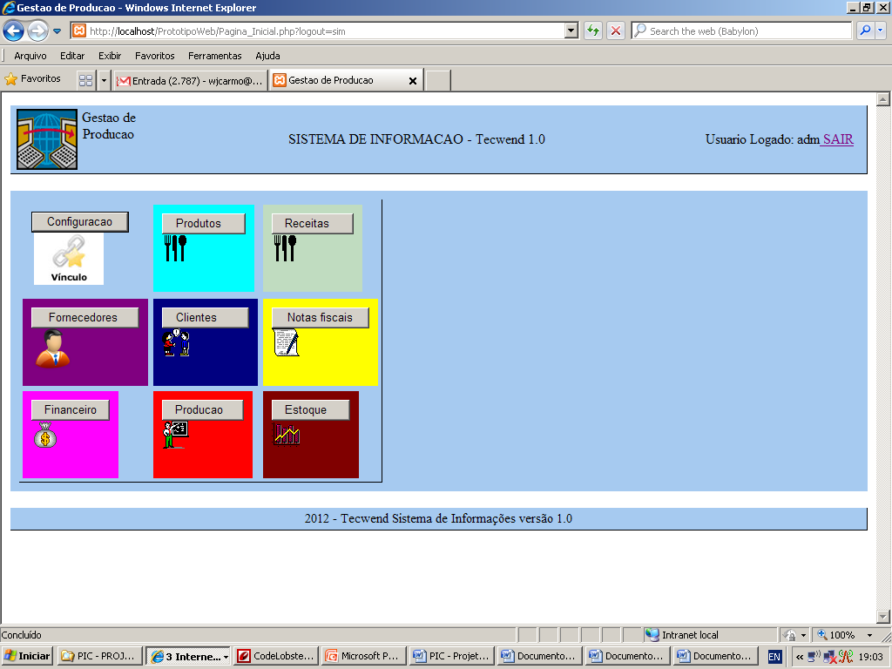
BACHARELADO EM SISTEMAS DE INFORMAÇÃO - Projeto Interdisciplinar de Curso / 8º Período - 2012
Apresentação do software – ase 2.2
Menu Principal do sistema apresentando o nome do usuario logado no momento.
Opções: Configuração - Produtos – Receitas – Fornecedores – Clientes – Nota Fiscais – Financeiro – Produção - Estoque

Slide 13
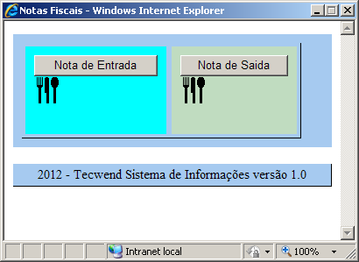
BACHARELADO EM SISTEMAS DE INFORMAÇÃO - Projeto Interdisciplinar de Curso / 8º Período - 2012
Apresentação do software – ase 2.2
Opção de importação de notas fiscais , tanto de entradas e de saidas. As notas fiscais importadas são as notas fiscais eletronicas que são disponiveis na estrutura de arquivos xml. Ao Importar o sistema verifica se o cliente é cadastro, se não faz o cadastro, o mesmo acontece com produtos, e ainda tem a atualização da parte fiscal gravando os impostos da nota fiscal, Atualizando o contas a pagar, o estoque do produto e o custo de cada produto.

Slide 14
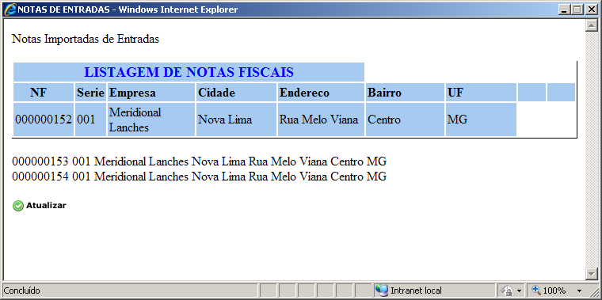
BACHARELADO EM SISTEMAS DE INFORMAÇÃO - Projeto Interdisciplinar de Curso / 8º Período - 2012
Apresentação do software – ase 2.2
Opção de importação de notas fiscais , tanto de entradas e de saidas. As notas fiscais importadas são as notas fiscais eletronicas que são disponiveis na estrutura de arquivos xml. Ao Importar o sistema verifica se o cliente é cadastro, se não faz o cadastro, o mesmo acontece com produtos, e ainda tem a atualização da parte fiscal gravando os impostos da nota fiscal, Atualizando o contas a pagar, o estoque do produto e o custo de cada produto.

Slide 15
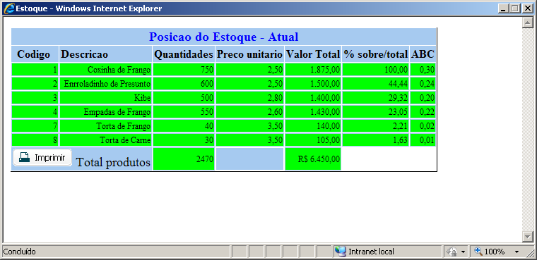
BACHARELADO EM SISTEMAS DE INFORMAÇÃO - Projeto Interdisciplinar de Curso / 8º Período - 2012
Apresentação do software – ase 2.2
Relatório da posição do Estoque Atual da Empresa

Slide 16
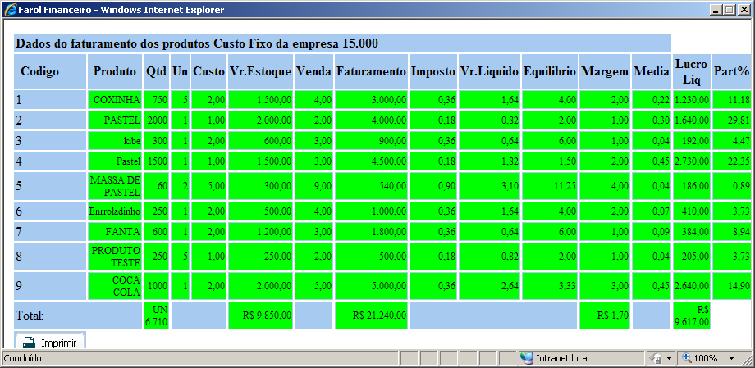
BACHARELADO EM SISTEMAS DE INFORMAÇÃO - Projeto Interdisciplinar de Curso / 8º Período - 2012
Apresentação do software – ase 2.2
Relatório de análise das informações financeiras de cada produto, mostrando varios indices, para o melhor gerenciamento da produção, como ponto de equilibrio, margem, participação de vendas, impostos, custos, quantidade vendida, faturamento.

Slide 17
BACHARELADO EM SISTEMAS DE INFORMAÇÃO - Projeto Interdisciplinar de Curso / 8º Período - 2012
metodologia
O Projeto Interdisciplinar do Curso (PIC) foi realizado com base no conteúdo dos guias de estudos do UNIS, e ainda, com a literatura de livros, nos quais pode-se apurar:
Técnicas de avaliação financeiras de empresas (Funcionalidades do software).
TES II - Tópicos Especiais em SI II - 8º Período
SAS - Segurança e Auditoria de Sistemas – 7º Período
AFI - Administração Financeira - 6º Período
DAI - Desenvolvimento de Aplicação para Internet - 5º Período
BDD - Banco de Dados - 4º Período
ENS 1 - Engenharia de Software I - 4º Período
EDS II - Engenharia de Software II - 5º Período
IHM - Interface Homem Maquina - 5º Período

Slide 18
BACHARELADO EM SISTEMAS DE INFORMAÇÃO - Projeto Interdisciplinar de Curso / 8º Período - 2012
metodologia
Ferramentas para documentação e implementação do software
O software foi desenvolvido na plataforma PHP, pelo fato de ser gratuita, de código aberto e possuir uma ampla lista de plug-ins, facilitando o desenvolvimento, e ainda, a inserção de plug-ins e portabilidade para novas tecnologias.
A escolha pela plataforma php se deve ao grande mercado existente, a grande quantidade de aplicações na internet que adota esta linguagem, tendo um grande numero de profissionais conhecedores da tecologia.

Slide 19
BACHARELADO EM SISTEMAS DE INFORMAÇÃO - Projeto Interdisciplinar de Curso / 7º Período - 2012
conclusão
Da versão 1.0 para a versão 2.2 do ASE, houve avanços significativos, porém, reafirmamos que a utilização de técnicas de análise das demonstrações contábeis, em especial a análise por meio de índices, em conjunto com o ASE, a fim de permitir um diagnostico mais preciso de uma determinada organização, é fundamental.
A criação de novas versões para outros sistemas moveis como IOS e windows fone, é uma necessidade que o grupo pretende implementar em breve.

